Slide 1

빛주사랑
대학청년부
07/12/2026

Slide 2
신앙고백
Apostles’ Creed

Slide 3
신앙고백
Apostles’ Creed
전능하사 천지를 만드신 하나님 아버지를 내가 믿사오며,
I believe in God the Father Almighty, maker of heaven and earth;
그 외아들 우리 주 예수 그리스도를 믿사오니,
And in Jesus Christ, his only Son our Lord:
이는 성령으로 잉태하사 동정녀 마리아에게 나시고,
who was conceived by the Holy Spirit, born of the Virgin Mary,
‘본디오 빌라도’에게 고난을 받으사, 십자가에 못박혀 죽으시고,
suffered under Pontius Pilate, was crucified, dead, and buried
장사한지 사흘 만에 죽은 자 가운데서 다시 살아나시며,
he descended into hell, the third day he rose again from the dead;

Slide 4
신앙고백
Apostles’ Creed
하늘에 오르사, 전능하신 하나님 우편에 앉아 계시다가,
he ascended into heaven, and sitteth on the right hand of God the Father Almighty;
저리로서 산 자와 죽은 자를 심판하러 오시리라.
from thence he shall come to judge the quick and the dead,
성령을 믿사오며, 거룩한 공회와, 성도가 서로 교통하는 것과,
I believe in the Holy Spirit, the holy universal church, the communion of saints,
죄를 사하여 주시는 것과, 몸이 다시 사는 것과,
the forgiveness of sins, the resurrection of the body,
영원히 사는 것을 믿사옵나이다. 아멘.
and the life everlasting, Amen

Slide 5

주님의 사랑

Slide 6
주님의 사랑
눈부신 햇살
저 하늘 너머 내게 주어진
주님의 사랑 깊어져 가네
나의 마음에
Notes:
V

Slide 7
주님의 사랑
나 얻었네 변함 없는 그 사랑
내 안에 기쁨의 노래
멈출 수가 없네
Notes:
V

Slide 8
주님의 사랑
주님의 사랑
바람에 실리듯 내게 찾아와
그 사랑의 향기가 내 맘 가득해
Notes:
V

Slide 9
주님의 사랑
주님의 은혜
굽이쳐 흐르며 내게 다가와
그 사랑의 열매로 내 맘 채우네
Notes:
V

Slide 10
주님의 사랑
그 사랑의 열매로 내 맘 채우네
Notes:
V

Slide 11
주 은혜임을
Notes:
I - V1 - C - 간주 - V2 - C - C - B - C - C

Slide 12
주 은혜임을
주 나의 모습 보네
상한 나의 맘 보시네
주 나의 눈물 아네
홀로 울던 맘 아시네
Notes:
V1

Slide 13
주 은혜임을
주 사랑 내게 있네
그 사랑이 날 채우네
주 은혜 내게 있네
그 은혜로 날 세우네
Notes:
V1

Slide 14
주 은혜임을
세상 소망 다 사라져가도
주의 사랑은 끝이 없으니
살아가는 이 모든 순간이
주 은혜임을 나는 믿네
Notes:
V1

Slide 15
입례
Notes:
I - C1- C1- C2- C2 -P - End

Slide 16
입례
우리 모두 예배하는 자 되어
온전히 영과 진리로 주를 예배하자
주가 우리와 함께 영원히 함께 하시고
마르지 않는 샘물로 우릴 채우시리라
Notes:
C1

Slide 17
기도
Prayer

Slide 18
성경 말씀
Bible verse
로마서 5:1-11
Romans 5:1-11

Slide 19
로마서 5:1-11
Romans 5:1-11
로마서 5장 1절
그러므로 우리가 믿음으로 의롭다 하심을 받았으니 우리 주 예수 그리스도로 말미암아 하나님과 화평을 누리자
Romans 5:1
Therefore, since we have been justified by faith, we have peace with God through our Lord Jesus Christ.

Slide 20
로마서 5:1-11
Romans 5:1-11
로마서 5장 2절
또한 그로 말미암아 우리가 믿음으로 서 있는 이 은혜에 들어감을 얻었으며 하나님의 영광을 바라고 즐거워하느니라
Romans 5:2
Through him we have also obtained access by faith into this grace in which we stand, and we rejoice in hope of the glory of God.

Slide 21
로마서 5:1-11
Romans 5:1-11
로마서 5장 3절
다만 이뿐 아니라 우리가 환난 중에도 즐거워하나니 이는 환난은 인내를,
Romans 5:3
Not only that, but we rejoice in our sufferings, knowing that suffering produces endurance,

Slide 22
로마서 5:1-11
Romans 5:1-11
로마서 5장 4절
인내는 연단을, 연단은 소망을 이루는 줄 앎이로다
Romans 5:4
and endurance produces character, and character produces hope,

Slide 23
로마서 5:1-11
Romans 5:1-11
로마서 5장 5절
소망이 우리를 부끄럽게 하지 아니함은 우리에게 주신 성령으로 말미암아 하나님의 사랑이 우리 마음에 부은 바 됨이니
Romans 5:5
and hope does not put us to shame, because God's love has been poured into our hearts through the Holy Spirit who has been given to us.

Slide 24
로마서 5:1-11
Romans 5:1-11
로마서 5장 6절
우리가 아직 연약할 때에 기약대로 그리스도께서 경건하지 않은 자를 위하여 죽으셨도다
Romans 5:6
For while we were still weak, at the right time Christ died for the ungodly.

Slide 25
로마서 5:1-11
Romans 5:1-11
로마서 5장 7절
의인을 위하여 죽는 자가 쉽지 않고 선인을 위하여 용감히 죽는 자가 혹 있거니와
Romans 5:7
For one will scarcely die for a righteous person — though perhaps for a good person one would dare even to die —

Slide 26
로마서 5:1-11
Romans 5:1-11
로마서 5장 8절
우리가 아직 죄인 되었을 때에 그리스도께서 우리를 위하여 죽으심으로 하나님께서 우리에 대한 자기의 사랑을 확증하셨느니라
Romans 5:8
but God shows his love for us in that while we were still sinners, Christ died for us.

Slide 27
로마서 5:1-11
Romans 5:1-11
로마서 5장 9절
그러면 이제 우리가 그의 피로 말미암아 의롭다 하심을 받았으니 더욱 그로 말미암아 진노하심에서 구원을 받을 것이니
Romans 5:9
Since, therefore, we have now been justified by his blood, much more shall we be saved by him from the wrath of God.

Slide 28
로마서 5:1-11
Romans 5:1-11
로마서 5장 10절
곧 우리가 원수 되었을 때에 그의 아들의 죽으심으로 말미암아 하나님과 화목하게 되었은즉 화목하게 된 자로서는 더욱 그의 살아나심으로 말미암아 구원을 받을 것이니라
Romans 5:10
For if while we were enemies we were reconciled to God by the death of his Son, much more, now that we are reconciled, shall we be saved by his life.

Slide 29
로마서 5:1-11
Romans 5:1-11
로마서 5장 11절
그뿐 아니라 이제 우리로 화목하게 하신 우리 주 예수 그리스도로 말미암아 하나님 안에서 또한 즐거워하느니라
Romans 5:11
More than that, we also rejoice in God through our Lord Jesus Christ, through whom we have now received reconciliation.

Slide 30
설교
Sermon
하나님과 화평을 이루자
로마서 5:1-11
방태준 목사님

Slide 31
기도
Prayer

Slide 32
광고
Announcement

Slide 33
광고
Announcements
1. <새가족 환영>
오늘 처음 오신 분들을 진심으로 환영합니다!
예배 후 본당에서 새가족팀장을 만나주세요.

Slide 34
광고
Announcements
2. <여름 수련회>
은혜 가운데 여름수련회를 잘 마쳤습니다. 수련회에서 받은 은혜와 말씀을 마음에 품고, 보냄받은 각자의 일상 속에서 말씀을 붙잡고 살아가는 빛주사랑 공동체가 되기를 소망합니다.

Slide 35
광고
Announcements
3. <아르헨티나 선교>
7월 15일-25일 아르헨티나 단기선교가 진행됩니다. 선교팀과 선교사역을 위해 많은 기도 부탁드립니다.

Slide 36
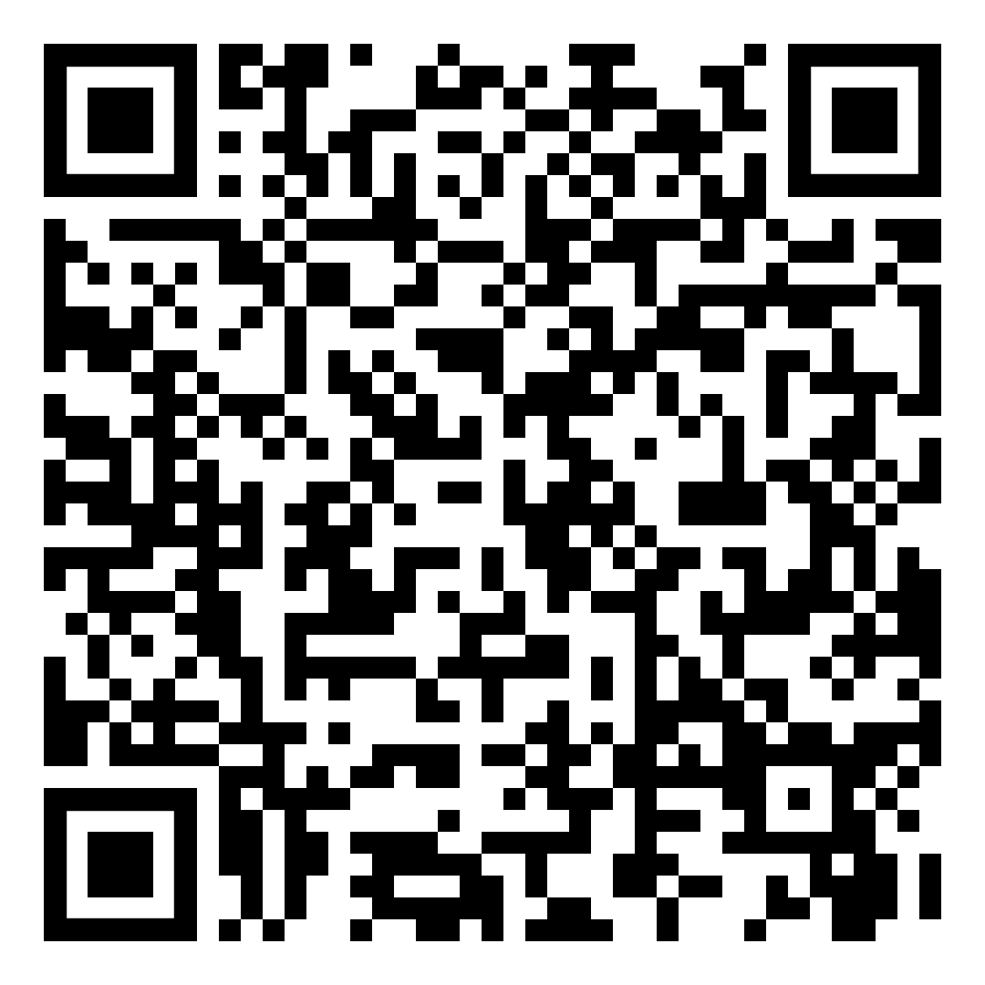
광고
Announcements
4. <중보기도 모임>
화요기도회
매주 화요일 저녁 8시 30분 교육관 2층에서 함께 모여 찬양과 기도로 주님을 깊이 만나는 은혜의 시간 되길 소망합니다.
기도회는 인도자가 있는 기도회와 인도자가 없는 자율기도회가 매주 번갈아 진행됩니다. 오는 화요일 (7일)은 인도자 없는 기도회로 진행됩니다.
예배전 중보기도모임
매주 주일 예배 전 1시 30분에 자모실에서 중보기도 모임이 진행됩니다. 예배를 기도로 함께 준비하는 이 시간에 많은 참여 바랍니다.
QR코드를 통해 목사님과 중보기도팀에게 중보기도가 필요한
기도 제목들을 적어주세요. 익명으로 가능합니다. 중보기도요청 링크는
모바일주보에도 있으니 참고 부탁드립니다.

Slide 37
광고
Announcements
5. <양육 프로그램>
이형직 멘토님께서 맡아주시는 화요성경공부가 계속 진행되고 있습니다.
담당: 이형직 멘토님
요일: 격주 화요일 (다음 공부 7월 14일)
시간: 6:30PM 저녁식사, 7PM-8:30PM 성경공부
장소: 교회 지하친교실
문의: 이형직 멘토님, 대청부 임원단

Slide 38
공동체 고백송
“Celebrate the Light”
**자리에서 일어나 함께 고백하고 서로 축복해요!
Notes:
I - V - C x 2

Slide 39
우리 모일 때 주 성령 임하리
Celebrate the Light
우리에게 임하신 그의 빛으로 난
내 안의 어둠 사라져 새롭게 됐네
주가 날 사랑하니 더 이상 난 숨지 않으리
주가 내게 오셔서 행하신 일 찬양해 (찬양해)
Notes:
V

Slide 40
우리 모일 때 주 성령 임하리
Celebrate the Light
Celebrate the light 온 세상 비추네
Celebrate the light 기쁨의 춤 추네
Celebrate the light 영원한 노래로
높여 찬양해 오 주를 기뻐해
Celebrate the light
Notes:
C

Slide 41

우리 모일 때 주 성령 임하리
Happy Lord’s Day
빛주사랑 대학청년부
Notes:
예배후 BGM 찬양반주: “Celebrate the Light”

Slide 42
송별
Farewell

Slide 43
하나님의 사랑이

Slide 44
우리 모일 때 주 성령 임하리
하나님의 사랑이
하나님의 사랑이 당신의 삶 가운데
가득하기를 축복합니다
하나님의 은혜가 우리 가운데
가득하길 기도합니다

Slide 45
야곱의 축복

Slide 46
우리 모일 때 주 성령 임하리
야곱의 축복
너는 담장 너머로 뻗은 나무
가지에 푸른 열매처럼
하나님의 귀한 축복이 삶에
가득히 넘쳐날거야
Notes:
V1

Slide 47
우리 모일 때 주 성령 임하리
야곱의 축복
너는 어떤 시련이 와도 능히
이겨낼 강한 팔이 있어
전능하신 하나님께서
너와 언제나 함께하시니
Notes:
V2

Slide 48
우리 모일 때 주 성령 임하리
야곱의 축복
너는 하나님의 사람
아름다운 하나님의 사람
나는 널 위해 기도하며
네 길을 축복할거야
Notes:
C

Slide 49
우리 모일 때 주 성령 임하리
야곱의 축복
너는 하나님의 선물
사랑스런 하나님의 열매
주의 품에 꽃 피운
나무가 되어줘
Notes:
C

Slide 50
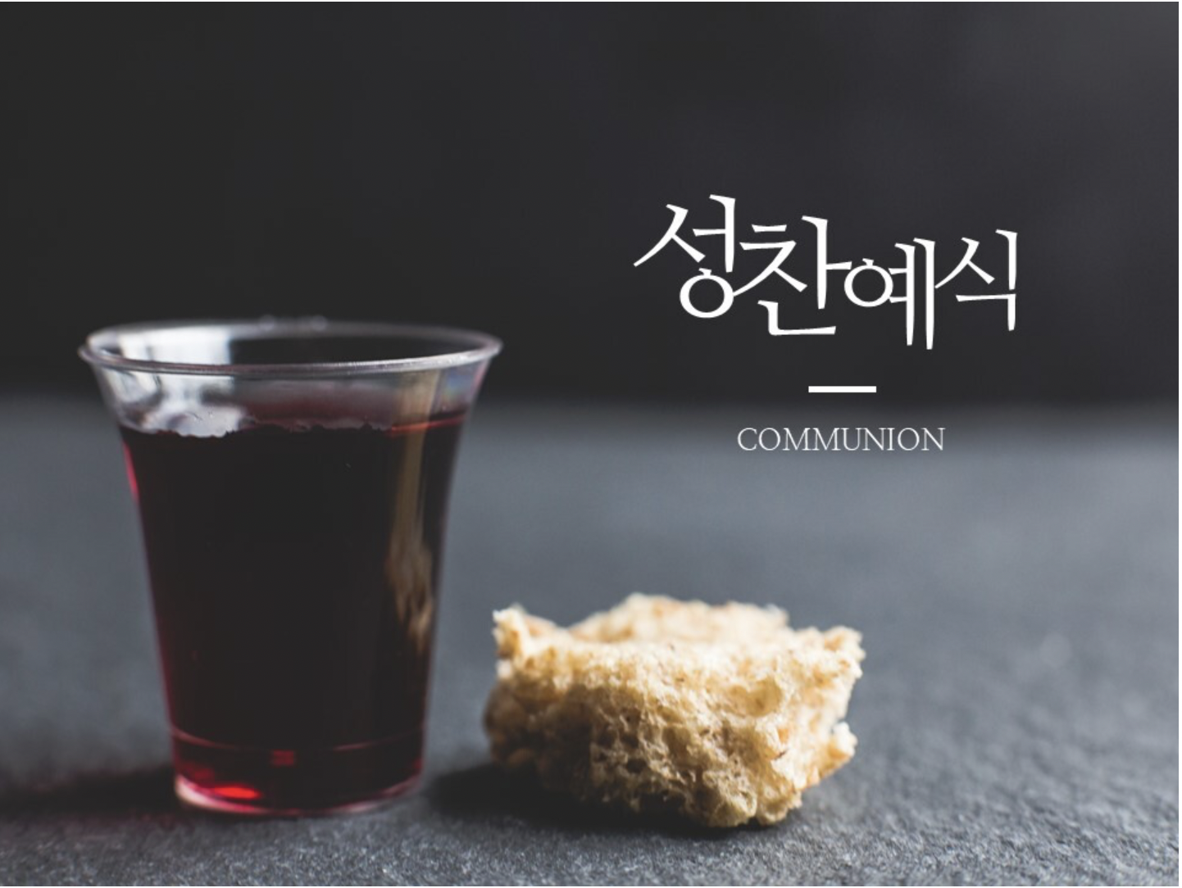
헌금
Offering

Slide 51
생일 축하드립니다!!
Happy Birthday!!

Slide 52
동산지기
인사 및 감사

Slide 53
졸업
Graduation

Slide 54
환영합니다
Welcome!

Slide 55
하나님께서 당신을 통해

Slide 56
우리 모일 때 주 성령 임하리
하나님께서 당신을 통해
하나님께서 당신을 통해
메마른 땅에 샘물 나게 하시기를
가난한 영혼 목마른 영혼
당신을 통해 주 사랑 알기 원하네

Slide 57
당신은 하나님의
언약 안에

Slide 58
우리 모일 때 주 성령 임하리
당신은 하나님의 언약 안에
당신은 하나님의
언약 안에 있는 축복의 통로
당신을 통하여서 열방이
주께 돌아오게되리

